Slide 1
Урок русского языка в 1 классе
МКОУ «УНГ»
Учитель начальных классов повышенной категории
Калябина Марина Георгиевна
2011 -12 уч. год.

Slide 2
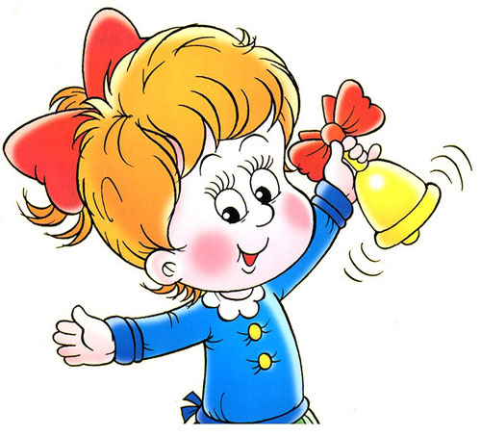
Прозвенел звонок весёлый Мы начать урок готовы. Будем слушать, рассуждать И друг другу помогать.

Slide 3
Мальчик серёжка нашёл
мамину серёжку.
Мальчик Серёжка нашёл
мамину серёжку.

Slide 4
Тема урока
Большая буква
в именах собственных

Slide 5
о
С_бака,
Гладишь – ласкается,
Дразнишь – кусается.

Slide 6
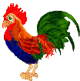
п_тух,
е
Утром рано встаёт,
Деткам спать не даёт.

Slide 7
Сама пёстрая,
Ест зелёное,
Даёт белое.
к_рова.
о

Slide 8
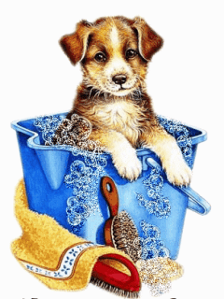
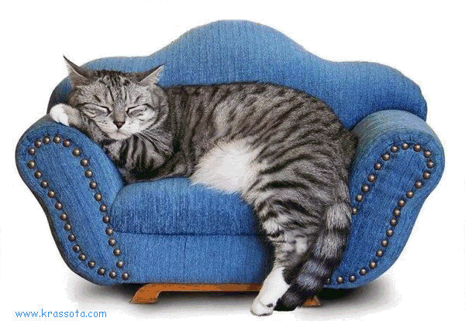
Кот _атроскин и
собака _арик жили
в _ростоквашино.

Slide 9
Упражнения для глаз.

Slide 16
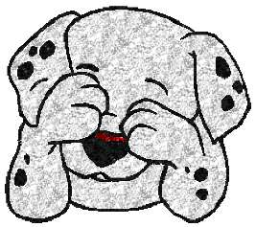

Slide 17
Самостоятельная работа

Slide 18
У Груши в корзине груши.
Лёва Скворцов кормил скворцов.
Тётя Поля вернулась с поля.
Боря Васильков нёс букет
васильков.

Slide 19
Работа по учебнику
с. 30 упр. 33

Slide 20
Работа в парах

Slide 21
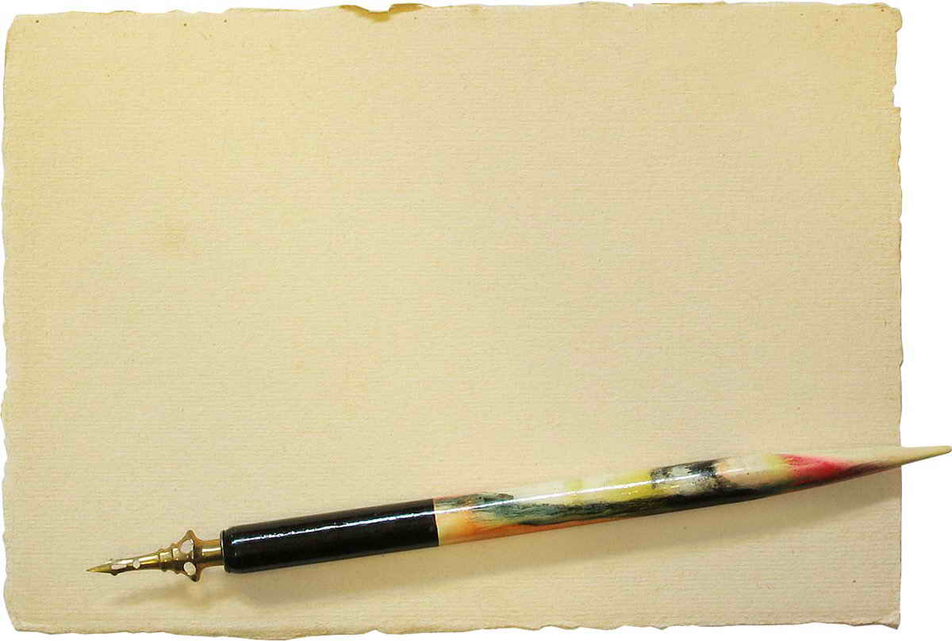
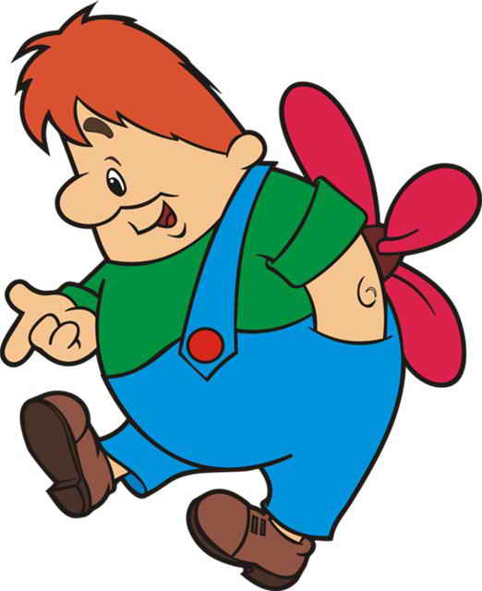
Исправь ошибки
л
ю
к
к
и
ю
ра,
к
атя
и
к
оля.
и
грали
л
ёва,
и
к
оли
мяч.
у
л
ёвы
к
у
л
у
ю
у
ю
ры
юла.
у
к
у
к
ати
кукла.

Slide 22
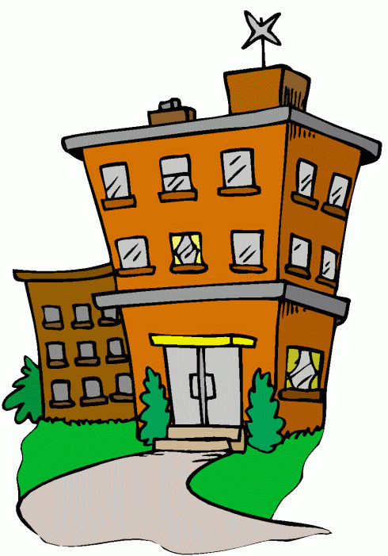
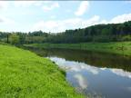
БОЛЬШАЯ БУКВА В ИМЕНАХ СОБСТВЕННЫХ
имена, отчества, фамилии людей
Ирина Петровна Ильина
клички животных
корова Бурёнка
названия городов, сёл, деревень
город Волгоград
названия рек, озер, морей
река Волга
названия звёзд, планет и др.
планета Земля

Slide 23
- УЗНАЛ (А), ЧТО…
Я сегодня:
- УДИВИЛСЯ (ЛАСЬ)
ТОМУ, ЧТО…
- ЗАДУМАЛСЯ (ЛАСЬ) НАД…

Slide 24
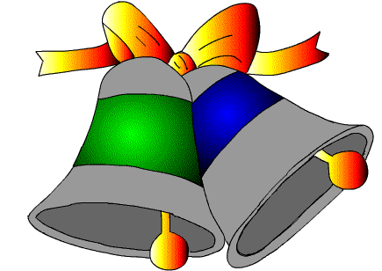
Спасибо за работу!

